Slide 1

МИНИСТЕРСТВО ОБРАЗОВАНИЯ
ТВЕРСКОЙ ОБЛАСТИ
О неотложных мерах по предупреждению детского травматизма и гибели несовершеннолетних
г. Тверь
31 июля 2020 года

Slide 2
ЦЕЛЬ И ЗАДАЧИ ПО СНИЖЕНИЮ ТРАВМАТИЗМА И ГИБЕЛИ НЕСОВЕРШЕННОЛЕТНИХ
ЦЕЛЬ: снижение травматизма и гибели несовершеннолетних
ЗАДАЧИ:
формирование у граждан Тверской области культуры безопасной жизнедеятельности
содействие привитию навыков безопасного поведения в быту, на водных объектах и на улично-дорожной сети граждан Тверской области, в том числе несовершеннолетних
просветительская работа с населением, в том числе с родителями (законными представителями)
создание условий обеспечения безопасности населения

Slide 3
ОСНОВНЫЕ НАПРАВЛЕНИЯ РАБОТЫ ПО СНИЖЕНИЮ ТРАВМАТИЗМА И ГИБЕЛИ НЕСОВЕРШЕННОЛЕТНИХ
Проведение информационной кампании (социальная реклама, информационные материалы в областных и районных СМИ, распространение профилактических материалов в муниципальных образованиях Тверской области)
Работа с семьями, населением, трудовыми коллективами
Проведение профилактических мероприятий в образовательных организациях, организациях отдыха детей и их оздоровления

Slide 4
ИСПОЛНИТЕЛИ ПЛАНА МЕРОПРИЯТИЙ («ДОРОЖНОЙ КАРТЫ») ПО СНИЖЕНИЮ ТРАВМАТИЗМА И ГИБЕЛИ НЕСОВЕРШЕННОЛЕТНИХ
Министерство образования Министерство социальной защиты населения
Министерство здравоохранения Министерство демографической и семейной политики
Министерство транспорта
Министерство промышленности и торговли
Главное управление региональной безопасности
Управление информационной политики
Управление общественных связей
Управление Государственной инспекции безопасности дорожного движения Управления Министерства внутренних дел Российской Федерации по Тверской области
Главное управление МЧС России по Тверской области
ГИМС МЧС России по Тверской области
Органы местного самоуправления муниципальных образований

Slide 5


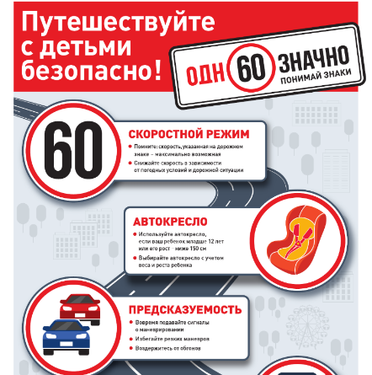
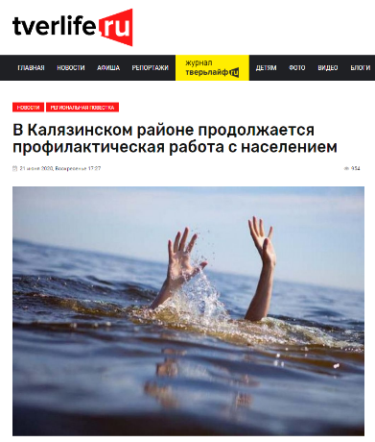
ОСНОВНЫЕ НАПРАВЛЕНИЯ ИНФОРМАЦИОННОЙ КАМПАНИИ
Информационные материалы в областных и районных СМИ
Социальная реклама
Распространение профилактических материалов в муниципальных образованиях Тверской области
5
Notes:
5

Slide 6
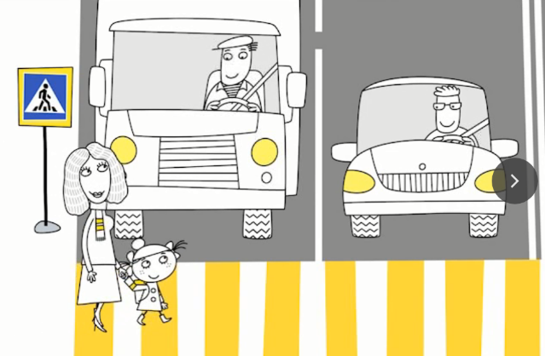
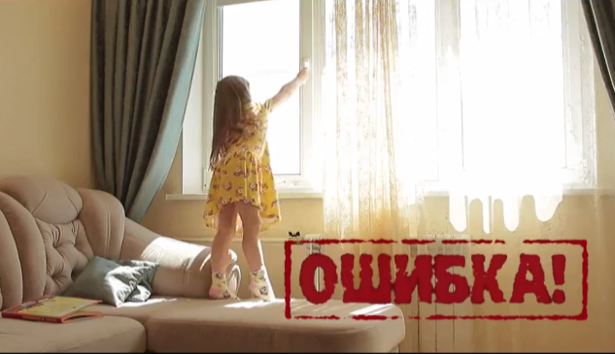
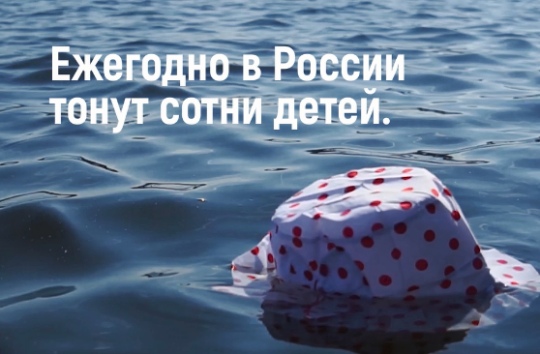
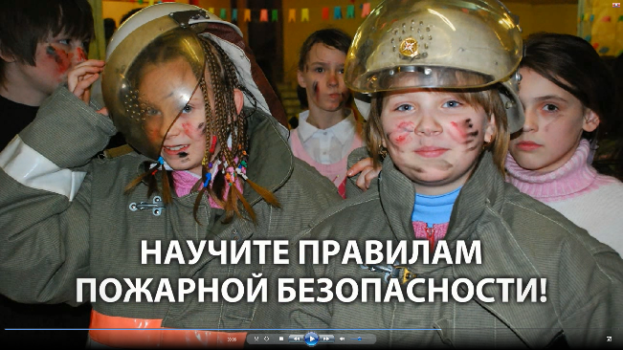
ТЕМАТИЧЕСКИЕ ЛИНИИ ИНФОРМАЦИОННОЙ КАМПАНИИ
Безопасность на дорогах
Опасность выпадения из окон
Безопасность на воде
Безопасность при обращении с огнем
6
Notes:
6

Slide 7
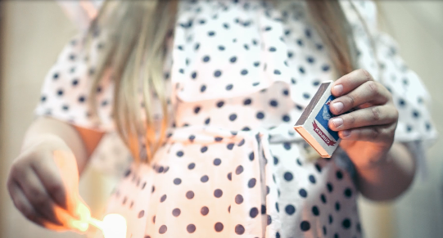
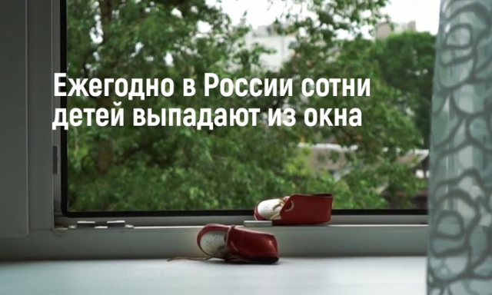
СОЦИАЛЬНАЯ РЕКЛАМА
Трансляция социальных видеороликов
3 региональных телеканала;
9 районных телеканалов;
социальные сети электронных региональных и районных СМИ;
экраны в «Транспорте Верхневолжья»;
экраны в торговых центрах Твери и Тверской области;
образовательные учреждения Тверской области
Период трансляции:
1 августа – 1 октября
Хронометраж роликов:
15/30 секунд
Эфирные блоки:
ТК «Россия 24 – Тверь»: 20 раз в день
КТ «Тверской проспект - регион»:
15 раз в день
ТК «ОТР» (тверской эфир): 5 раз в день
Районные телеканалы (9 телеканалов):
15 раз в день
7
Notes:
7

Slide 8















СОЦИАЛЬНАЯ РЕКЛАМА (продолжение)
Трансляция социальных аудиороликов
13 региональных радиостанций
Радио России – Тверь,
Открытое Радио-Тверь (Радио 7),
Счастливая волна (Love-радио),
Медиа FM-Тверь (Радио Дача),
Русское радио - Тверь,
Радио Шансон - Тверь,
Европа Плюс Тверь,
Дорожное радио,
Авторадио,
Ретро ФМ,
Радио Звезда ФМ,
Пилот-Радио, Радио «КП»
Период трансляции:
1 августа – 1 октября
Хронометраж ролика:
30 секунд
Эфирные блоки:
10 раз в день
23 районные радиостанции
8
Notes:
8

Slide 9
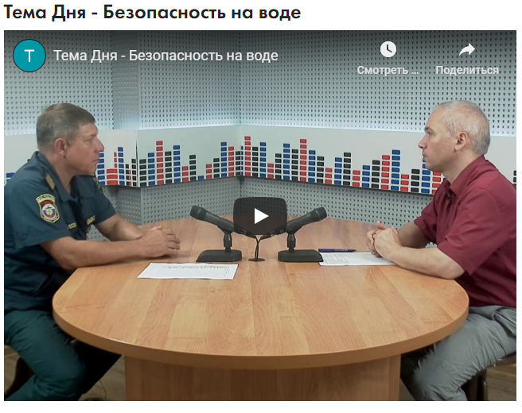
ИНФОРМАЦИОННЫЕ МАТЕРИАЛЫ В СМИ
Прямые эфиры на телеканалах и радиостанциях
Спикеры:
представители Госавтоинспекции;
главы муниципальных образований;
представители Министерства образования Тверской области;
представители Министерства демографии Тверской области;
представители Министерства здравоохранения Тверской области;
Уполномоченный по правам ребенка в Тверской области
Телеканалы:
Тверской проспект – регион, программа «Тема дня»
Россия 24 - Тверь, программа «Актуальное интервью»
ТНТ-Тверской проспект, программа «Прямой эфир»
Радиостанции:
Радио России
Радио КП-Тверь
9
Notes:
9

Slide 10
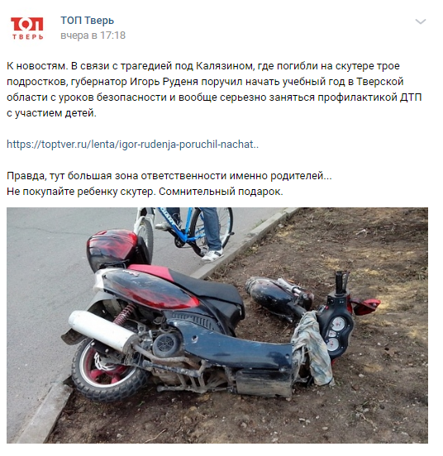
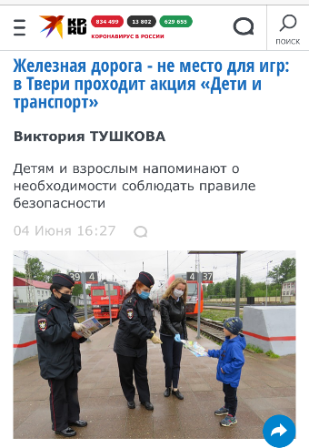
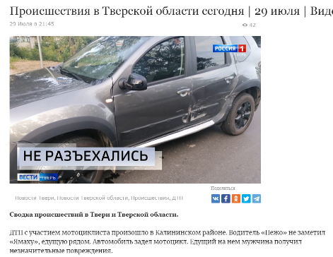
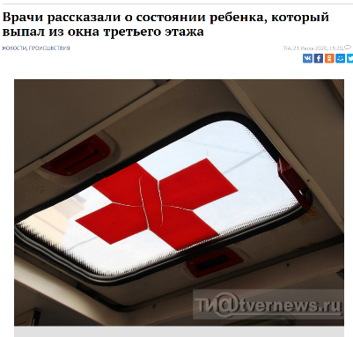
ИНФОРМАЦИОННЫЕ МАТЕРИАЛЫ В СМИ (продолжение)
Публикации и сюжеты в областных и районных СМИ:
Тематическая рубрика в СМИ «Безопасность детей»;
Материалы в тематической полосе районных печатных СМИ «Губерния»;
Новостные сюжеты и публикации в СМИ со статистикой происшествий;
Профилактические материалы и рекомендации;
Интервью с сотрудниками ГИБДД, врачами, обращения врачей;
Материалы по итогам профилактических акций и мероприятий с участием сотрудников ГИБДД;
Сюжеты и материалы в СМИ в рамках «Месячника по безопасности дорожного движения»
10
Notes:
10

Slide 11

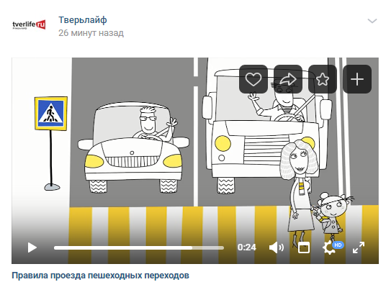
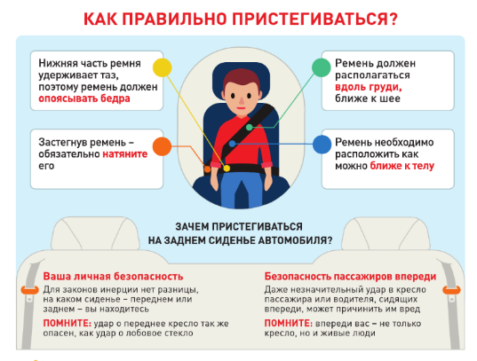
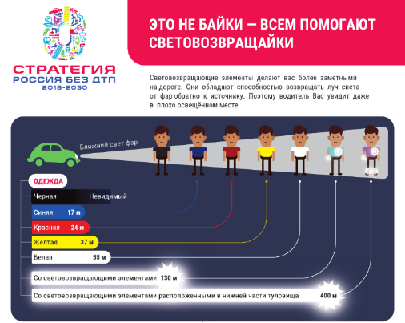
ИНФОРМАЦИОННАЯ КАМПАНИЯ В СОЦИАЛЬНЫХ СЕТЯХ
Информационные материалы:
видео- и аудиоролики,
инфографика, плакаты, брошюры
профилактические статьи
Каналы распространения:
аккаунты Правительства Тверской области и муниципальных образований,
популярные паблики Тверской области,
аккаунты областных и районных СМИ
11
Notes:
11

Slide 12


НАРУЖНАЯ РЕКЛАМА.
БЕЗОПАСНОСТЬ ДОРОЖНОГО ДВИЖЕНИЯ В 2020 ГОДУ
12 поверхностей 6*3 м.
Баннерная кампания июль - август

Slide 13
НАРУЖНАЯ РЕКЛАМА.
БЕЗОПАСНОСТЬ ДОРОЖНОГО ДВИЖЕНИЯ В 2020 ГОДУ (продолжение)
№ п/п | Адрес размещения
1 | г. Бежецк, ул. Рыбинская, д. 31, напротив ТЦ
2 | г. Вышний Волочек, Московское ш., 294 км + 416 м (право)
3 | г. Ржев, Осташковское шоссе, д. 20
4 | г. Торжок, Калининское шоссе - А
5 | г.Ржев, выезд в сторону Твери №3 - А.
6 | г.Старица, выезд в сторону Твери №3 - А
7 | Калининский р-н, Бежецкое шоссе №1 - А
8 | Калининский р-н, д. Глазково №1 - А
9 | Конаково, выезд из города в сторону шоссе М-СП - А
10 | Осташковский район, Торжок – Осташков, поворот на Селижарово, конструкция № 2 - А
11 | г. Тверь, пос. Эммаус, д.37, выезд в сторону Москвы - В
12 | г. Тверь, пос. Заволжский №2, выезд в сторону С-Петербурга - В

Slide 14


НАРУЖНАЯ РЕКЛАМА.
БЕЗОПАСНОСТЬ ДОРОЖНОГО ДВИЖЕНИЯ В 2020 ГОДУ (продолжение)
Информация на пилларсах в городе Тверь с 1.04.по 30.08.
Размещено 30 поверхностей 3*1,4 м
№ п/п | Адрес размещения
1 | ул. Советская, д.11, №5 - А
2 | ул. Советская, д.31 - В
3 | ул. Советская, вход в гор. сад - В
4 | ул. Советская, стад «Химик» №1 - А
5 | ул. Советская, стад. «Химик»№1 - В
6 | пр-т Победы, д. 2А - А
7 | Волоколамский пр-т. д 22 - А
8 | Московское шоссе,д.18.к.1 - А
9 | наб. А. Никитина, д. 56 - В
10 | пл. Капошвара,д.1/16, №2 - А
11 | пл.Капошвара,д.7, магазин «Эдисон» - В

Slide 15
НАРУЖНАЯ РЕКЛАМА.
БЕЗОПАСНОСТЬ ДОРОЖНОГО ДВИЖЕНИЯ В 2020 ГОДУ (продолжение)
№ п/п | Адрес размещения
12 | пл.Капошвара,д.7, магазин «Эдисон» - А
13 | пр-т. Ленина, д.10 - В
14 | пр-т Чайковского, д.26А - В
15 | пр-т Чайковского, д.37 - А
16 | Свободный пер, д.30/2 - А
17 | Смоленский пер. №8/2 - А
18 | Смоленский пер.№8/2 - В
19 | Тверской пр-т, д.3 - В
20 | Тверской пр-т, д.3 - С
21 | Тверской пр-т, д.8 - А
22 | ул. Желябова, д.1 - А
23 | ул. Трехсвятская, №7 - В
№ п/п | Адрес размещения
24 | ул. Трехсвятская, №1 - С
25 | ул. Трехсвятская, №11 - С
26 | ул.Коминтерна, д.20 к.1 №3 - А
27 | ул.Коминтерна, д.20 к.1, №1 - С
28 | ул. Новоторжская, д.5 - В
29 | ул. Орджоникидзе, д. 48 - А
30 | ул. П.Савельевой,д.46,ТЦ Дюна№1 - В
С 1 августа
запланировано разместить
дополнительно
15 поверхностей 3*1,4 м

Slide 16




НАРУЖНАЯ РЕКЛАМА.
БЕЗОПАСНОСТЬ ДОРОЖНОГО ДВИЖЕНИЯ В 2020 ГОДУ (продолжение)

Slide 17
АДРЕСА РАЗМЕЩЕНИЯ БАННЕРОВ
Всего: 37 18 сторон А и 19 сторон Б
Стороны на въезд в город со стороны Москвы
1 | Калининский район, ФАД «Россия» М-10 (лево) дер. Воскресенское, д. 8 | Б | Вода-1
2 | Калининский район, ФАД «Россия» М-10 (лево) дер. Голениха, д. 2 | Б | Скутер-1
3 | Калининский район, ФАД «Россия» М-10 (право) на въезде в пос. Эммаус | А | Огонь-1
4 | гор. Тверь, Московское шоссе, напротив ВНИИСВ | А | Скутер-2
5 | гор. Тверь, Московское шоссе, в районе остановки пассажирского транспорта «Пос. Химинститута» (в начале Березовой рощи) | А | Выпадение из окон-1
6 | гор. Тверь, Московское шоссе, пос. Большие Перемерки, возле д. 47 (70 метров до светофора) | А | Вода-2
7 | гор. Тверь, Московское шоссе, возле ТРЦ «РИО», выезд на пл. Гагарина в центр) | Б | Огонь-2
8 | гор. Тверь, ул. Вагжанова, возле д. 10 | Б | Выпадение из окон-2
17
Notes:
17

Slide 18
АДРЕСА РАЗМЕЩЕНИЯ БАННЕРОВ (продолжение)
 | Стороны на выезд в направлении Москвы
9 | гор. Тверь, Московское шоссе, напротив поворота на «Тверьпаркотель» | А | Вода-3
10 | Калининский район, ФАД «Россия» М-10, дер. Голениха | Б | Скутер-3
11 | Конаковский район, с. Завидово, ул. Ленинградская,д. 42 | А | Огонь-3
12 | Конаковский р-н, ФАД «Россия» 112 км + 535 м (лево), с. Завидово, ул. Ленинградская, д.186 | А | Вода-4
 | Стороны на выезд в направлении Санкт-Петербурга
13 | гор. Тверь, Петербургское шоссе, база «Динамо» | А | Вода-5
14 | Калининский район, пос. Заволжский, ул. Новокаликинская, д. 19 | А | Скутер-4
 | Стороны на въезд в город со стороны Санкт-Петербурга
15 | Калининский район, дер. Поддубки, д. 62 | Б | Огонь-4
16 | Калининский район, пос. Заволжский, ул. Новокаликинская | А | Скутер-5
18
Notes:
18

Slide 19
АДРЕСА РАЗМЕЩЕНИЯ БАННЕРОВ (продолжение)
 | гор. Калязин
17 | гор. Калязин, пересечение ул. Октябрьская и ул. Коминтерна | Б | Выпадение из окон-3
 | гор. Кимры
18 | гор. Кимры, ул. Урицкого, д. 70 (в районе остановки общественного транспорта и супермаркета «АШАН» | Б | Скутер-6
 | гор. Зубцов
19 | гор. Зубцов, изгиб дороги (напротив автостанции и возле здания администрации) | Б | Скутер-7
20 | гор. Зубцов, ФАД «Балтия» М-9, граница города Зубцов, парковка автотранспорта | А с люв. | Огонь-5
 | гор. Старица
21 | гор. Старица, поворот на Степурино ул. Тверская, д. 11 (напротив «Универсала») | А | Скутер-8
22 | гор. Старица, автодорога Тверь – Ржев, 72-й км (право) въезд в город со стороны гор. Твери, констр. № 1 | А | Вода-6
19
Notes:
19

Slide 20
АДРЕСА РАЗМЕЩЕНИЯ БАННЕРОВ (продолжение)
 | гор. Ржев
23 | гор. Ржев, Зубцовское шоссе, 50 метров от поворота на ул. Марата (маг. «Пятерочка») | Б | Выпадение из окон-4
24 | гор. Ржев, ул. Никиты Головни, д. 39, (ДРСУ) | А | Огонь-6
25 | гор. Ржев, ул. Краностроителей, д. 17 | Б с люв. | Вода-7
 | гор. Вышний Волочек
26 | гор. Вышний Волочек, ФАД «Россия» М-10 (лево) Ленинградское шоссе, д. 6 (направление на СПб) | А | Выпадение из окон-5
27 | гор. Вышний Волочек, ФАД «Россия» М-10 (право) Московское шоссе, д. 115 (направление на СПб) | А | Огонь-7
28 | гор. Вышний Волочек, ФАД «Россия» М-10 (право) Московское шоссе, д. 115 (направление на Москву) | Б | Скутер-9
 | Вышневолоцкий район
29 | Вышневолоцкий район, автодорога Бежецк – Вышний Волочек, дер. Починок (поворот на Удомлю) | А | Вода-8
 | гор. Лихославль
30 | гор. Лихославль, ул. Первомайская | Б | Выпадение из окон-6
20
Notes:
20

Slide 21
АДРЕСА РАЗМЕЩЕНИЯ БАННЕРОВ (продолжение)
 | гор. Осташков и Осташковский район
31 | гор. Осташков, ул. К. Заслонова, д. 1 (поворот на въезде из пос.Пено) | Б | Выпадение из окон-7
32 | Осташковский район, автодорога Торжок – Осташков, поворот на пос. Селижарово, конструкция № 2 (направление на Осташков) | Б | Вода-9
33 | Осташковский район, автодорога Торжок – Осташков, поворот на пос. Селижарово, конструкция № 1 (направление га Тверь) | Б | Огонь-8
 | гор. Торжок
34 | гор. Торжок, Ленинградское шоссе, д. 61 | Б | Выпадение из окон-8
35 | гор. Торжок, Калининское шоссе, д. 39-А | А | Скутер-10
 | гор. Удомля
36 | гор. Удомля, ул. Энтузиастов, д. 1-а | Б | Выпадение из окон-9
 | Бежецкий район
37 | Бежецкий район, автодорога Тверь – Бежецк, выезд из города, конструкция № 2 | Б | Вода-10
21
Notes:
21

Slide 22


ОБРАЗЦЫ ПО РАЗМЕЩЕНИЮ ИНФОРМАЦИОННЫХ МАТЕРИАЛОВ ПО ПРОФИЛАКТИКЕ ДЕТСКОГО ТРАВМАТИЗМА В 2020 ГОДУ
Места распространения листовки:
учреждения культуры,
образования,
спорта,
информационные доски,
многоквартирные дома,
предприятия и организации,
объекты транспортный инфраструктуры
22
Notes:
22

Slide 23



ОБРАЗЦЫ ПО РАЗМЕЩЕНИЮ ИНФОРМАЦИОННЫХ МАТЕРИАЛОВ ПО ПРОФИЛАКТИКЕ ДЕТСКОГО ТРАВМАТИЗМА В 2020 ГОДУ (продолжение)
23
Notes:
23

Slide 24
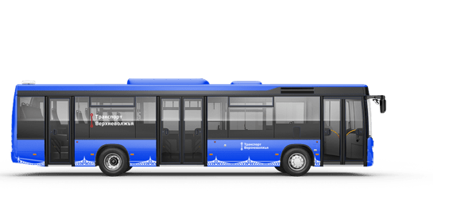
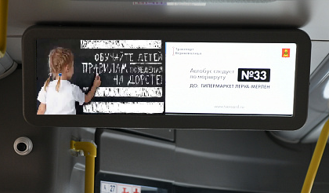
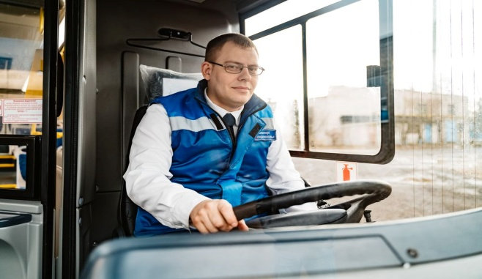
МЕРОПРИЯТИЯ НА ТРАНСПОРТЕ
Размещение информационных плакатов о пропаганде безопасности дорожного движения и профилактике детского травматизма в общественном транспорте
Проведение собраний рабочих коллективов в подведомственных учреждениях, на предприятиях, направленных на профилактику детского травматизма

Slide 25
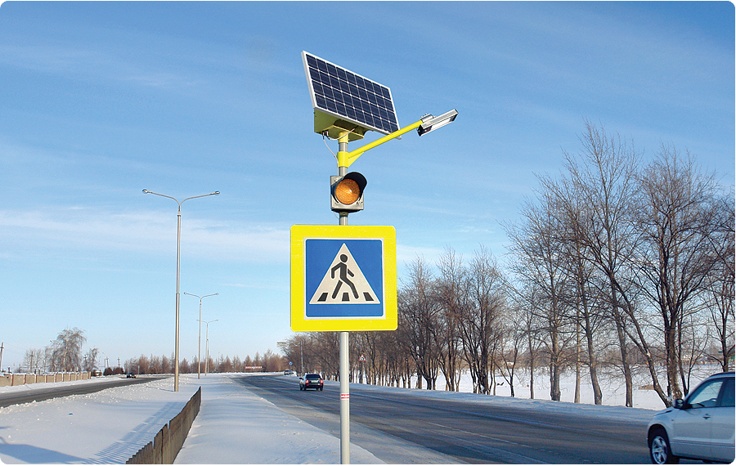
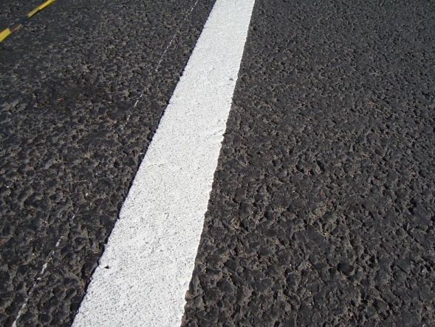
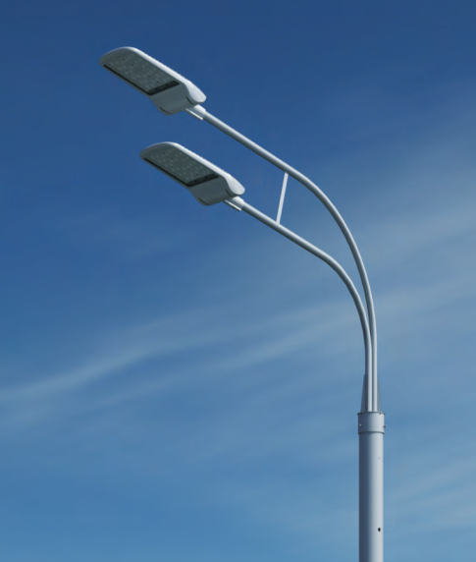
МЕРОПРИЯТИЯ ПО ОБЕСПЕЧЕНИЮ БЕЗОПАСНОСТИ ДОРОЖНОГО ДВИЖЕНИЯ В МУНИЦИПАЛЬНЫХ ОБРАЗОВАНИЯХ В 2020 ГОДУ
ПОКАЗАТЕЛИ РЕЗУЛЬТАТИВНОСТИ:
Установка (замена) пешеходных ограждений 6 983 п.м.
Установка (замена) барьерных ограждений 2 109 п.м.
Установка пешеходных светофорных объектов 176 шт.
Установка элементов освещения на пешеходных переходах, автобусных остановках и локальных пересечениях и примыканиях 40 858 п.м.
Устройство искусственных неровностей (ИДН) 177 шт.
Устройство дорожной разметки при оборудовании пешеходных переходов 5 969 кв.м.
Установка (замена) дорожных знаков 1663 шт.

Slide 26

МЕРОПРИЯТИЯ ПО ОБЕСПЕЧЕНИЮ БЕЗОПАСНОСТИ ДОРОЖНОГО ДВИЖЕНИЯ В МУНИЦИПАЛЬНЫХ ОБРАЗОВАНИЯХ В 2020 ГОДУ
В соответствии с заключенными соглашениями срок реализации мероприятий по обеспечению безопасности дорожного движения в муниципальных образованиях – 01.08.2020
39 муниципальных образований
105 336 тыс. руб.
ПЛАН
4 муниципальных образований
4 049 тыс. руб.
ФАКТ

Slide 27

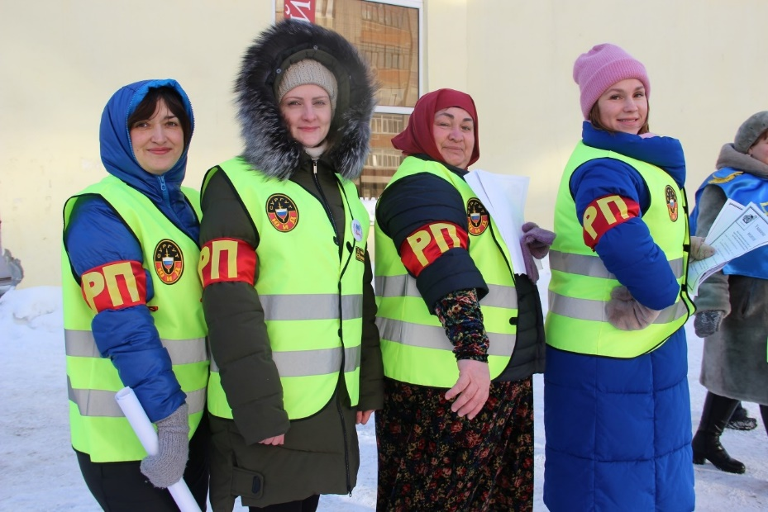

ПРОВЕДЕНИЕ МЕРОПРИЯТИЙ ПО БЕЗОПАСНОСТИ НА ТЕРРИТОРИИ ТВЕРСКОЙ ОБЛАСТИ
Проведение широкомасштабного мероприятия «Родительский патруль» с участием представителей родительской общественности
Организация контроля за семьями, которые находятся в трудной жизненной ситуации
Подомовой обход семей сотрудниками МЧС России по Тверской области, органами опеки и попечительства
Разъяснительная работа в учреждениях и на предприятиях Тверской области по обеспечению безопасности детей, необходимости родительского контроля

Slide 28
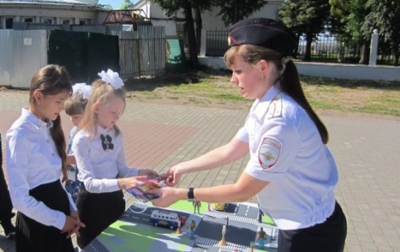
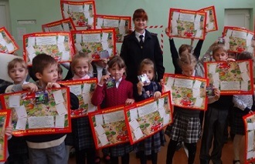
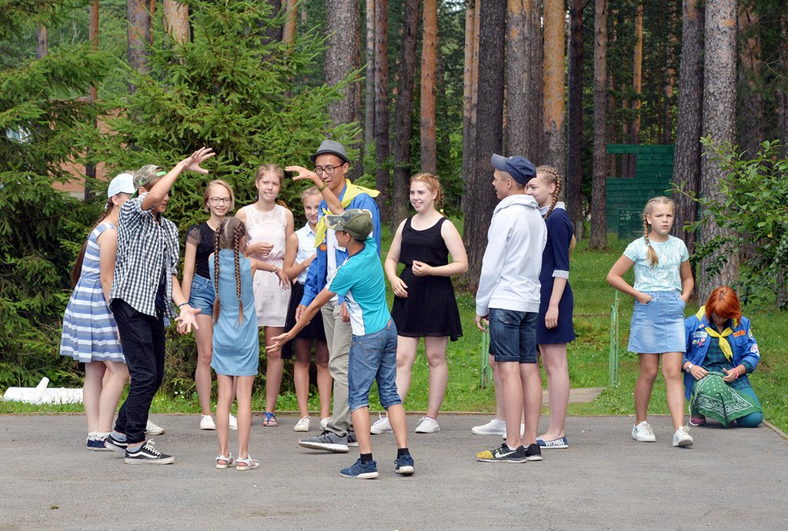
ПРОВЕДЕНИЕ МЕРОПРИЯТИЙ ПО БЕЗОПАСНОСТИ
В ЛЕТНИХ ЛАГЕРЯХ НА ТЕРРИТОРИИ ТВЕРСКОЙ ОБЛАСТИ
Акции в организациях отдыха детей и их оздоровления:
«Письмо водителю»,
«Шагающий автобус»,
«Водитель – осторожно пешеход»
«Безопасность на воде»
«Береги лес!».

Slide 29
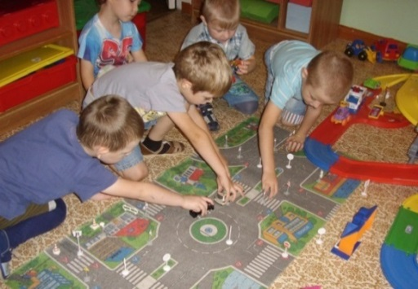
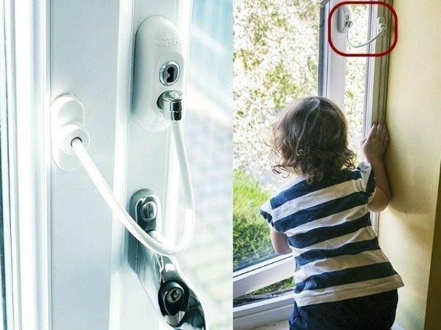
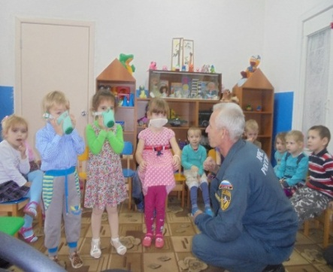
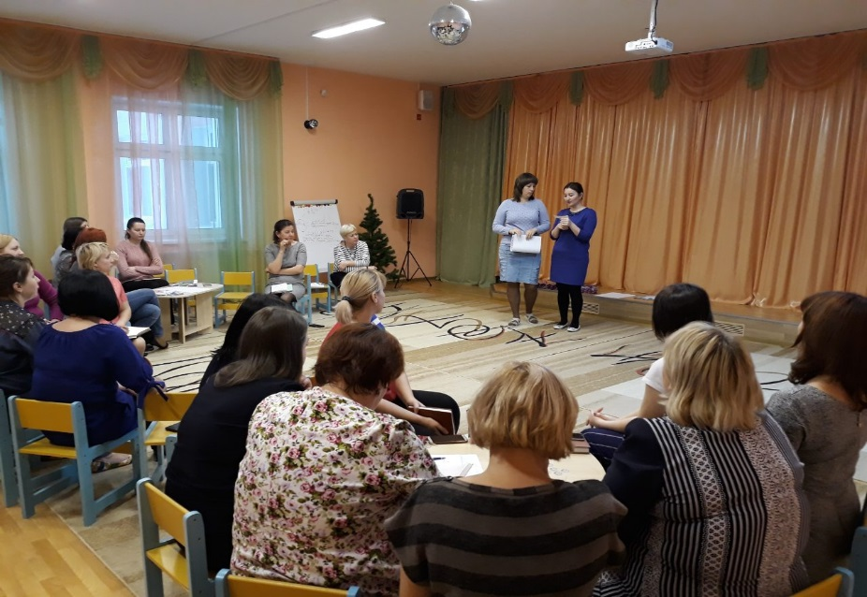
ПРОВЕДЕНИЕ МЕРОПРИЯТИЙ ПО БЕЗОПАСНОСТИ
В ДОШКОЛЬНЫХ ОБРАЗОВАТЕЛЬНЫХ ОРГАНИЗАЦИЯХ
Обучающие мероприятия по изучению правил дорожного движения, правил пожарной безопасности в детских садах
Мероприятия с родителями (родительский лекторий) по профилактике травматизма в быту

Slide 30
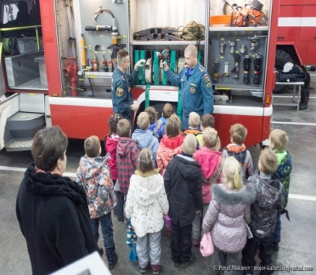
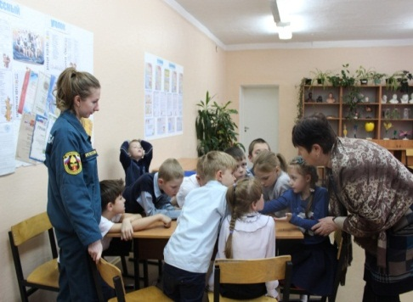
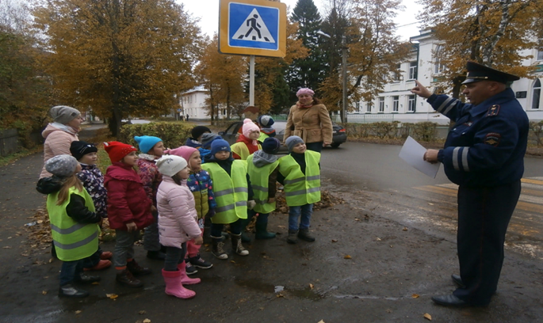
ПРОВЕДЕНИЕ МЕРОПРИЯТИЙ ПО БЕЗОПАСНОСТИ В ШКОЛАХ
В образовательных организациях проводятся:
С ДЕТЬМИ:
Классных часов на тему: «О соблюдении правил пожарной безопасности».
«Водная безопасность».
«Безопасные окна».
ПЕДАГОГИЧЕСКИМИ РАБОТНИКАМИ:
- Организация контроля за семьями, которые находятся в трудной жизненной ситуации.
- Организация досуговых мероприятий.
С РОДИТЕЛЯМИ:
- Общешкольные и классные родительские собрания:
«Отцы защитите своих детей»,
- «Безопасность детей - забота родителей».

Slide 31
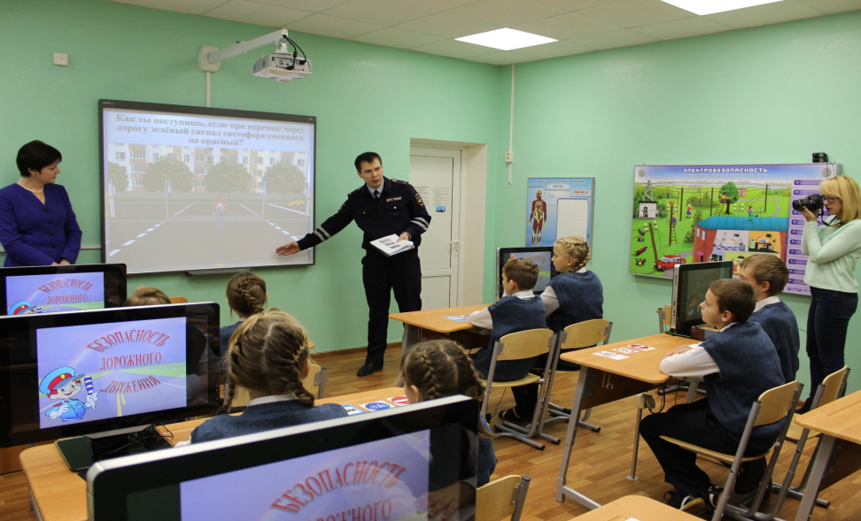

ПРОВЕДЕНИЕ МЕРОПРИЯТИЙ ПО БЕЗОПАСНОСТИ ДОРОЖНОГО ДВИЖЕНИЯ НА ТЕРРИТОРИИ ТВЕРСКОЙ ОБЛАСТИ
В период проведения Месячника в сентябре 2020 года Министерством образования Тверской области и сотрудниками ГИБДД УМВД России по Тверской области запланировано проведение занятий по обучению детей правилам дорожной безопасности в образовательных учреждениях Тверской области (В 2019 году проведено 346 занятий в общеобразовательных школах; 107 занятий в дошкольных образовательных учреждениях)
Запланировано проведение пропагандистских акций, распространение листовок, связанных с безопасностью детей-пешеходов, велосипедистов и пассажиров.
Размещение информационных материалов по безопасности в автобусах
«Транспорт Верхневолжья»

Slide 32
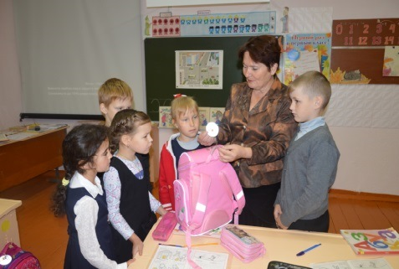
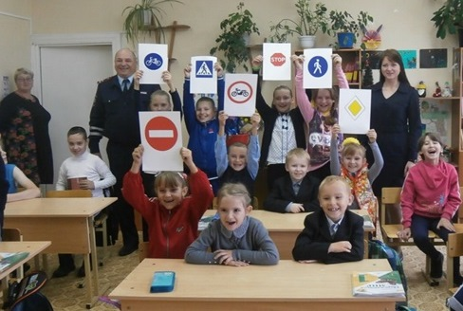
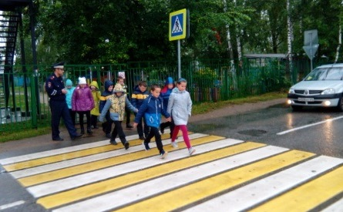
ПРОВЕДЕНИЕ МЕРОПРИЯТИЙ ПО БЕЗОПАСНОСТИ ДОРОЖНОГО ДВИЖЕНИЯ
НА ТЕРРИТОРИИ ТВЕРСКОЙ ОБЛАСТИ (продолжение)
Во всех общеобразовательных организациях Тверской области проводятся уроки «Маршрут безопасности».
Занятия с использованием мобильных автогородков: «Перекресток», «Изучение схемы маршрута безопасности».
Практические занятия: «Правила посадки в автобус и выхода из него», «Правила поведения в общественном транспорте».
Тематические познавательные занятия: «Мы идём по тротуару».
Экскурсии «Безопасный путь домой».

Slide 33
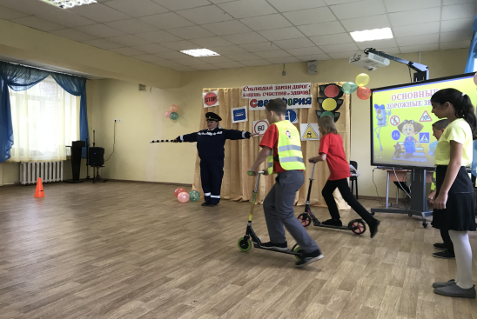
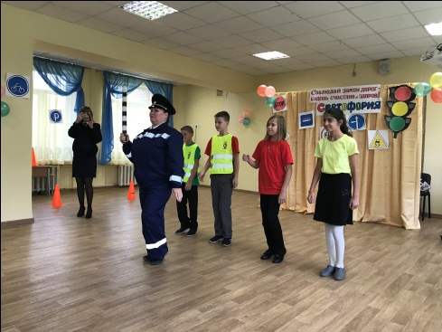
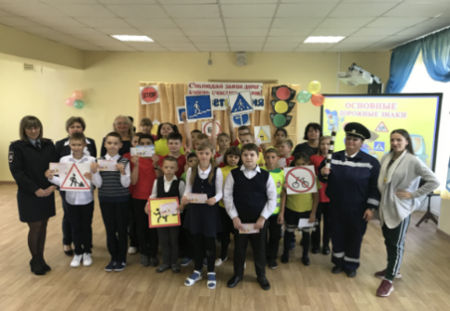
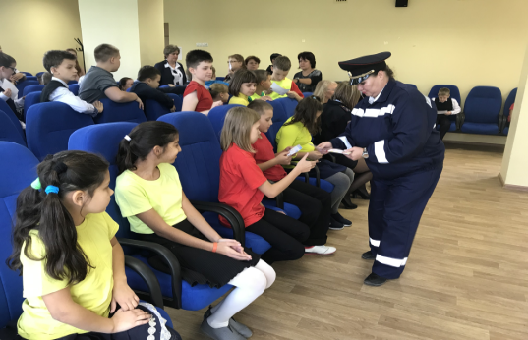
ПРОВЕДЕНИЕ МЕРОПРИЯТИЙ ПО БЕЗОПАСНОСТИ ДОРОЖНОГО ДВИЖЕНИЯ НА ТЕРРИТОРИИ ТВЕРСКОЙ ОБЛАСТИ (продолжение)
В учреждениях интернатного типа будут проведены уроки безопасности «Соблюдай закон дорог - будешь счастлив и здоров» с вручением памяток. Дети совершат путешествие в страну «Светофория».
Спортивная эстафета «Знаки регулировщика»
Вручение памяток по ПДД

Slide 34

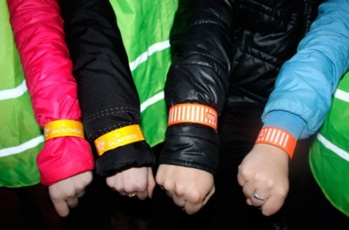
МЕРОПРИЯТИЯ ПРОГРАММЫ «ОБЕСПЕЧЕНИЕ ПРАВОПОРЯДКА И БЕЗОПАСНОСТИ НАСЕЛЕНИЯ ТВЕРСКОЙ ОБЛАСТИ» НА 2020 ГОД
Мероприятие в программе | Тыс. руб. | Количество, шт.
Приобретение плакатов для общеобразовательных организаций Тверской области | 100,5 | 625 комплектов (состоит из 16 плакатов по БДД)
Приобретение световозвращающих подвесок для пешеходов | 185,0 | 10 862 шт.

Slide 35
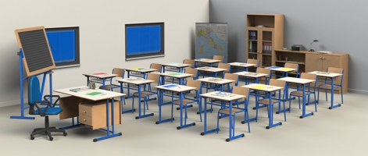
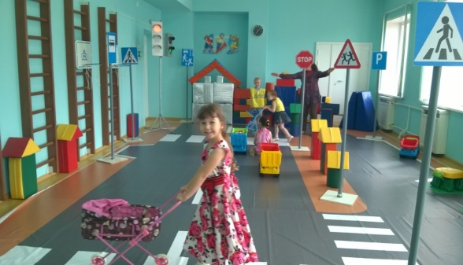
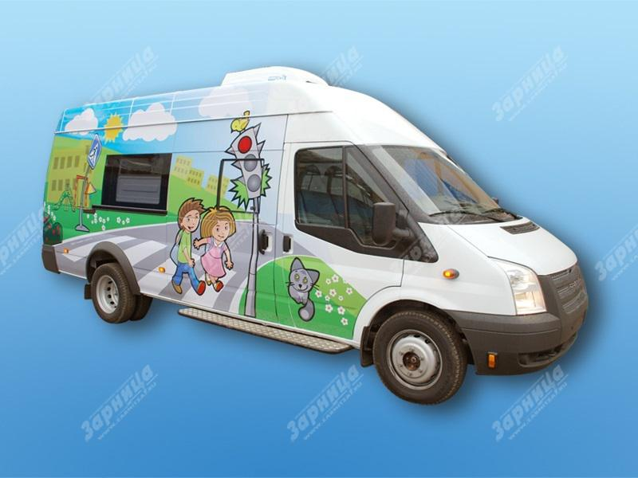
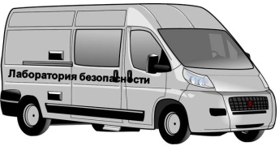

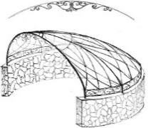
    ЦЕНТР ПРОФИЛАКТИКИ ДЕТСКОГО
    ДОРОЖНО-ТРАНСПОРТНОГО ТРАВМАТИЗМА
Организации дошкольного образования и учреждения для детей-сирот и детей, оставшихся без попечения родителей
Общеобразовательные и профессиональные образовательные организации
Открытые площадки, праздники,
летние городские и загородные лагери

Slide 36
Министерство образования Тверской области
170100, г. Тверь, площадь Святого Благоверного
Князя Михаила Тверского, д. 5
Телефон: 8 (4822) 32-10-53
E-mail: dep_obrazov@tverreg.ru
Министр образования Тверской области
Коваленко Юлия Николаевна

